Slide 1
BÀI GIẢNG MÔN TOÁN 6
ÔN TẬP CHƯƠNG 3

Slide 2
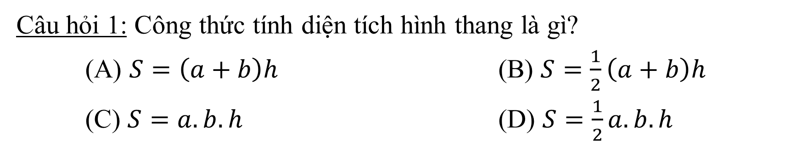
I. PHẦN KHỞI ĐỘNG
Câu hỏi 1: Công thức tính diện tích hình thang là gì?
(A) $S=\left(a+b\right)h$ (B) $S=\frac{1}{2}\left(a+b\right)h$
(C) $S=a.b.h$ (D) $S=\frac{1}{2}a.b.h$
Câu hỏi 2: Hình lục giác đều có tất cả bao nhiêu góc và số đo mỗi góc bằng bao nhiêu?
(A) 6 góc, 120⁰ (B) 6 góc, 150⁰
(C) 4 góc, 120⁰ (D) 4 góc, 90⁰

Slide 3
★ PHẦN KHỞI ĐỘNG
Câu hỏi 3: Hình chữ nhật có tất cả bao nhiêu góc vuông?
(A) 4 góc vuông (B) 2 góc vuông
(C) 3 góc vuông (D) 1 góc vuông
Câu hỏi 4: Hình tam giác đều có số đo mỗi góc bằng bao nhiêu?
(A) 90⁰ (B) 50⁰
(C) 45⁰ (D) 60⁰

Slide 4
II. CÂU HỎI TRẮC NGHIỆM
Câu 1.Hình thang cân có độ dài hai cạnh đáy và chiều cao lần lượt là 40 m, 30 m và 25 m có diện tích là:
(A) 1 750 m². (B) 175 m².
(C) 875 m². (D) 8 750 m².

Slide 5
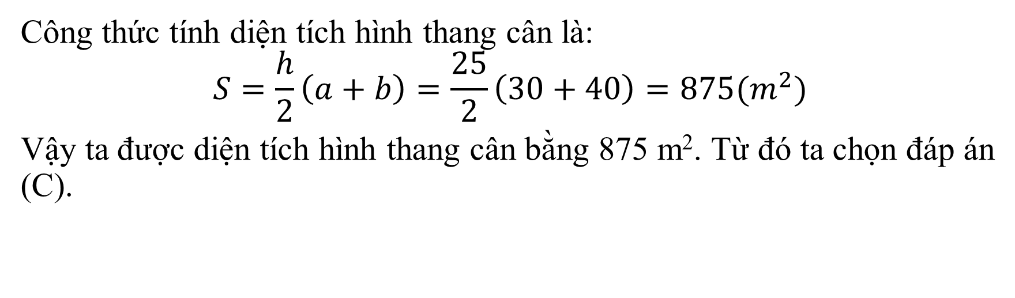
Giải
30 m
25 m
40 m
Công thức tính diện tích hình thang cân là:
$$S=\frac{h}{2}\left(a+b\right)=\frac{25}{2}\left(30+40\right)=875(m^{2})$$
Vậy ta được diện tích hình thang cân bằng 875 m². Từ đó ta chọn đáp án (C).

Slide 6
II. CÂU HỎI TRẮC NGHIỆM
Câu 2. Hình bình hành có độ dài một cạnh và chiều cao tương ứng lần lượt là 70 dm và 50 dm có diện tích là:
(A) 35 m². (B) 3500 m².
(C) 17,5 m². (D) 350 m².

Slide 7
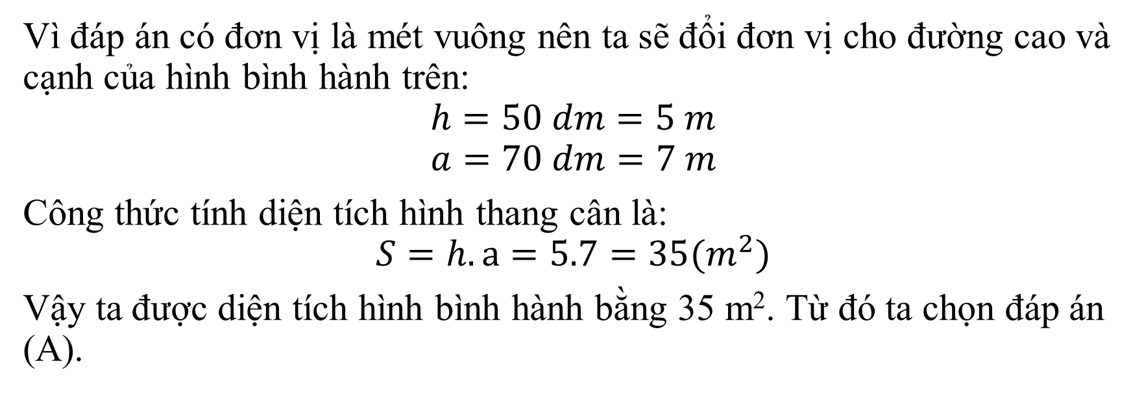
Giải
50 dm
70 dm
Vì đáp án có đơn vị là mét vuông nên ta sẽ đổi đơn vị cho đường cao và cạnh của hình bình hành trên:
$$h=50 dm=5 m$$
$$a=70 dm=7 m$$
Công thức tính diện tích hình thang cân là:
$$S=h.a=5.7=35(m^{2})$$
Vậy ta được diện tích hình bình hành bằng 35 m². Từ đó ta chọn đáp án (A).

Slide 8
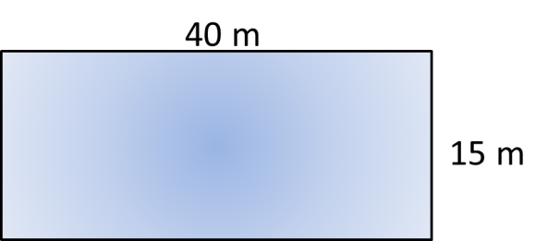
Câu 3. Người ta cần xây tường rào cho một khu vườn như hình bên.
Mỗi mét tường rào tốn 250 nghìn đồng. Cần bao nhiêu tiền để xây tường rào?
A. 27 500 000 đồng
B. 150 000 000 đồng
C. 13 750 000 đồng
D. 600 nghìn đồng.

Slide 9
Câu 4. Cuối năm thu hoạch cà chua cứ trung bình trên 1m² chú Nông bán được 50 000 đồng. Hỏi cả khu vườn chú bán được bao nhiêu? Biết khu vườn đó là hình chữ nhật có chiều dài là 100m, chiều rộng là 50m.
A. 50 000 000 đồng
B. 2 500 000 đồng
C. 250 000 000 đồng
D. 25 000 000 đồng

Slide 10
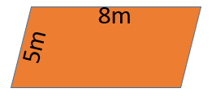
Câu 5. Ông An xây bờ rào xung quang miếng đất trồng cây cảnh hình bình hành như hình vẽ.
Biết mỗi mét tường rào tốn 110 ngàn đồng. Hỏi ông xây xong bờ rào tốn bao nhiêu tiền?
A. 4 400 000 đồng
B. 2 860 000 đồng
C. 8 800 000 đồng
D. 400 000 đồng

Slide 11
Câu 6: Một mảnh ruộng hình thang có kích thước như hình dưới. Biết rằng năng
suất lúa là 0,8kg/m². Hỏi mảnh ruộng cho sản lượng bao nhiêu kilogam (kg) thóc ?
A. 200 kg
B. 160kg
C. 300 kg
D. 120kg

Slide 12
Câu 7: Một khu vường hình chữ nhật có chiều dài 15m,chiều rộng 10m như hình dưới,
cổng vào có độ rộng bằng chiều dài, phần còn lại là hàng rào.
Hỏi hàng rào của khu vườn dài bao nhiêu mét?
A.5m
B.30m
C.50m
D.45m

Slide 13
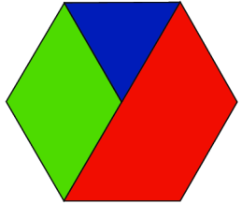
III. BÀI TẬP TỰ LUẬN
Bài 3 (SGK/93) Hình dưới đây gồm các hình nào?
Giải
Hình trên gồm các hình sau: hình thoi, hình tam giác đều và hình thang cân.

Slide 14
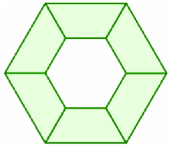
III. BÀI TẬP TỰ LUẬN
Bài 5 (SGK/93) Hãy đếm xem hình dưới đây có bao nhiêu hình thang cân, bao nhiêu hình lục giác đều?
Giải
Hình trên gồm 6 hình thang cân và 2 hình lục giác đều.

Slide 15
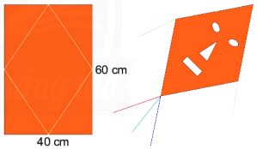
III. BÀI TẬP TỰ LUẬN
Bài 7 (SGK/93) Để làm một con diều, bạn Nam lấy một tờ giấy hình chữ nhật có chiều dài 60 cm, chiều rộng 40 cm để cắt thành một hình thoi như bên dưới. Hãy tính diện tích của con diều.

Slide 16
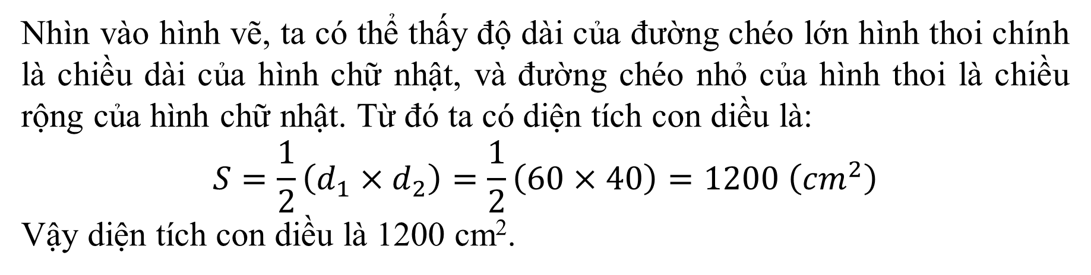
Giải
Nhìn vào hình vẽ, ta có thể thấy độ dài của đường chéo lớn hình thoi chính là chiều dài của hình chữ nhật, và đường chéo nhỏ của hình thoi là chiều rộng của hình chữ nhật. Từ đó ta có diện tích con diều là:
$$S=\frac{1}{2}\left(d_{1}×d_{2}\right)=\frac{1}{2}\left(60×40\right)=1200 \left({cm}^{2}\right)$$
Vậy diện tích con diều là 1200 cm².

Slide 17

Bài tập 4 sgk/ 93
Một khu vườn hình chữ nhật có chiều dài 25 m, chiều rộng 15 m. Ở giữa khu vườn người ta xây một bồn hoa hình thoi có độ dài hai đường chéo là 5 m và 3 m. Tính diện tích phần còn lại của khu vườn.

Slide 18


Bài tập 4 sgk/ 93
Diện tích phần còn lại của mảnh vườn bằng diện tích cả mảnh vườn trừ cho diện tích bồn hoa hình thoi
Diện tích mảnh vườn là
Diện tích hình thoi là
Diện tích phần còn lại của mảnh vườn là
GIẢI

Slide 19
KẾT THÚC BÀI GIẢNG
CHÚC CÁC EM HỌC TỐT!

